Slide 1
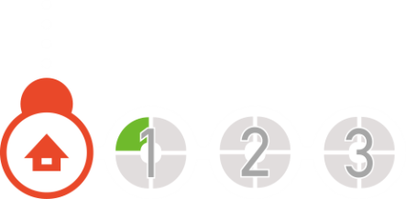

수학으로 세상 보기 (『수학』 138~139쪽)
수학으로 세상 보기
3학년1학기

Slide 2
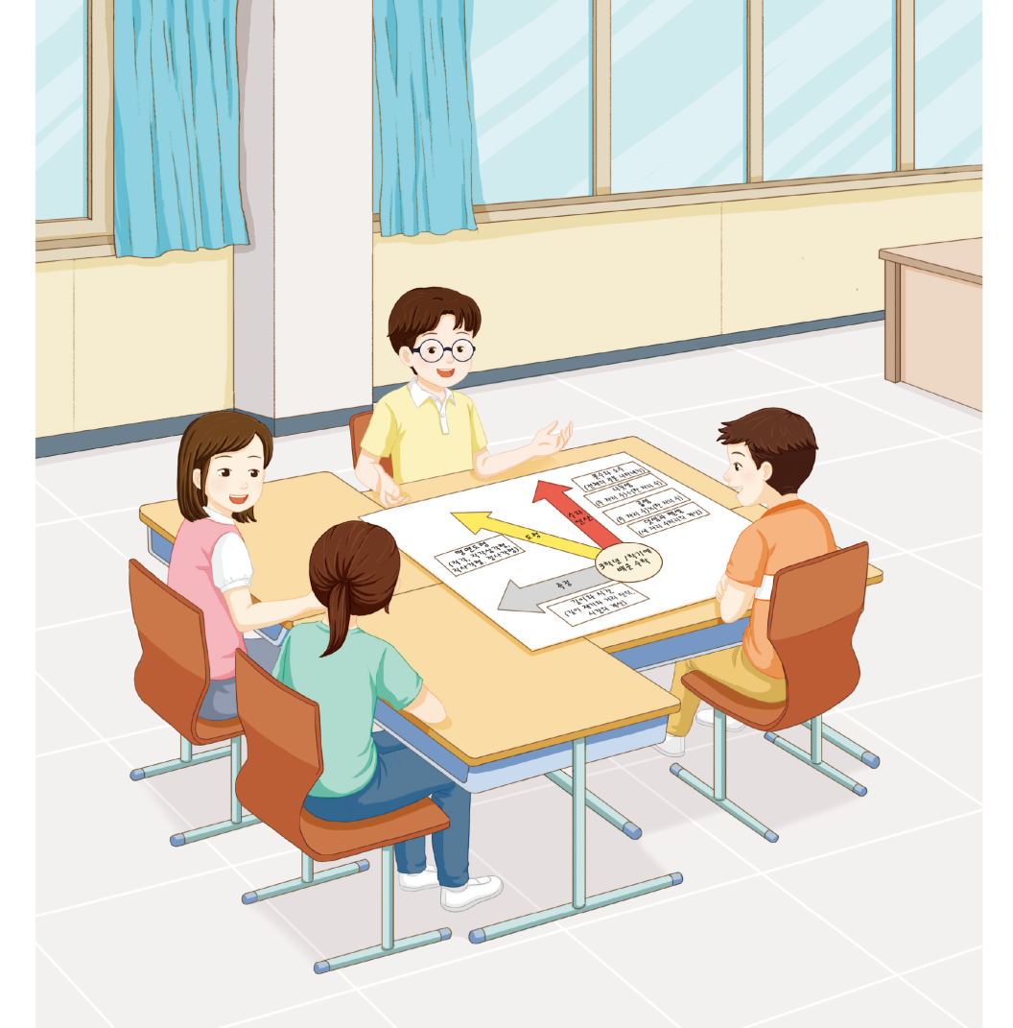
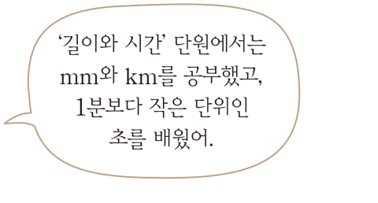
주변에서 배운 내용을 찾아
말해 보기

Slide 3
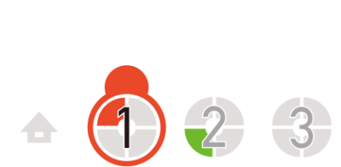
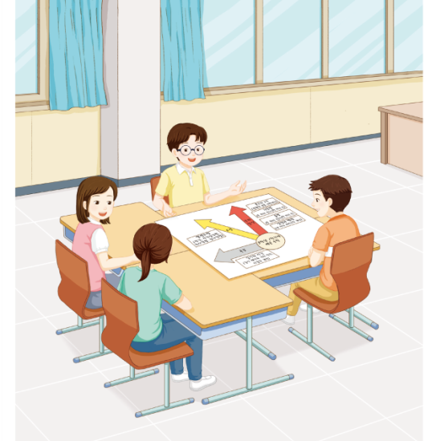

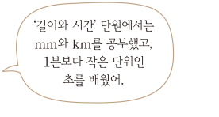

주변에서 배운 내용을 찾아
말해 보기
이번 학기에 배운 내용을 우리 주변에서 찾아봅시다.
한 학기 동안 수학 시간에 어떤 것들을 배웠나요?
세 자리 수끼리의 덧셈과 뺄셈을 배웠습니다.
선분, 직각, 직각삼각형, 직사각형, 정사각형을 배웠습니다.
(두 자리 수)×(한 자리 수)를 배웠습니다.

Slide 4
주변에서 배운 내용을 찾아
말해 보기
배운 내용이 생활 속 물건이나 일어나는 일들과 어떤 관련이 있는지 이야기해 봅시다.
덧셈과 뺄셈은 우리 반에서 필요한 급식판이 모두 몇 개인지 알려
고 할 때 필요합니다.
직각은 창문의 모양이나 칠판 끝부분에서 찾을 수 있습니다.
분수는 피자를 8조각으로 나눌 때, 한 조각은 전체의 이라는 것
을 수학적으로 나타낼 수 있습니다.
1
8

Slide 5
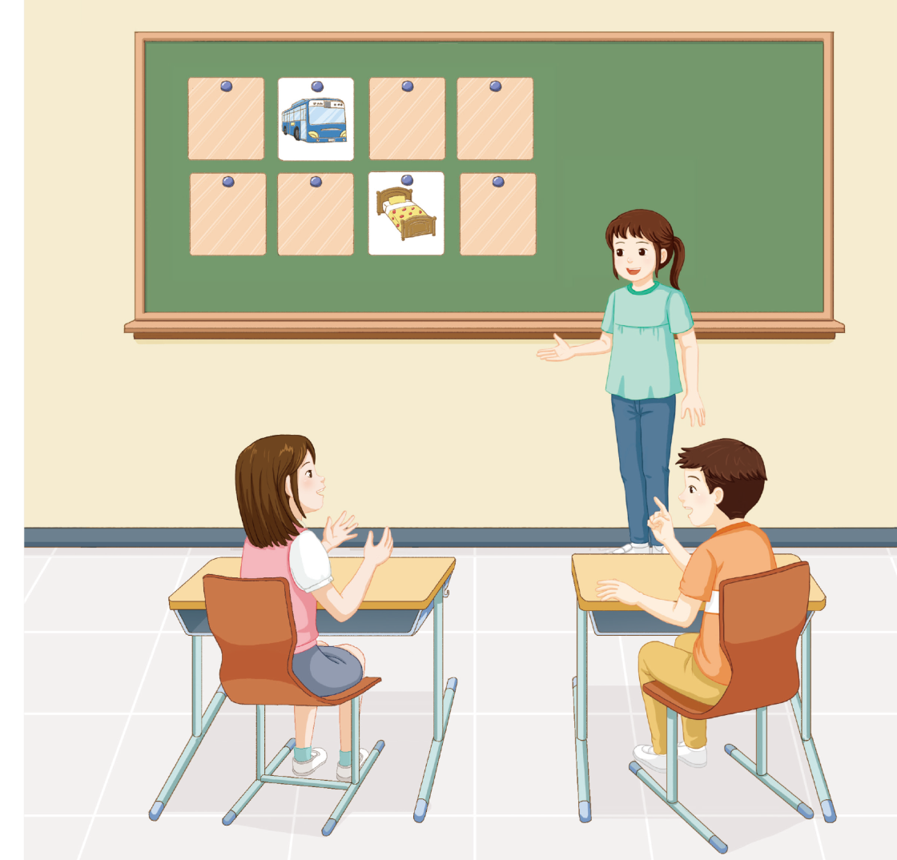

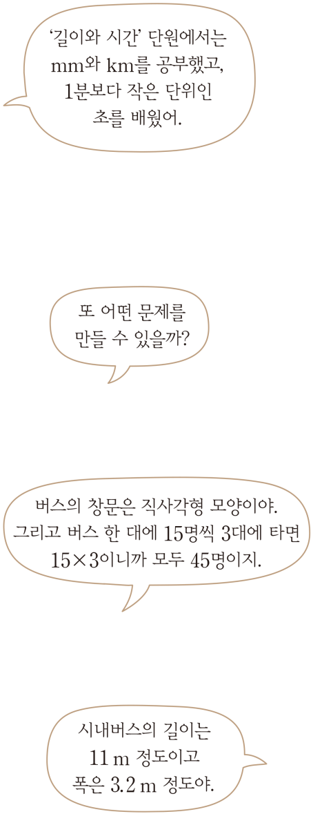
그림 카드와 관련 있는
문제 만들기

Slide 6
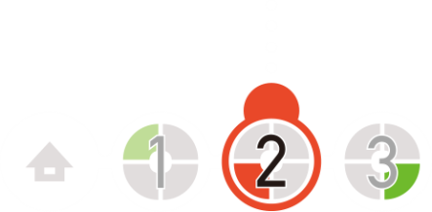

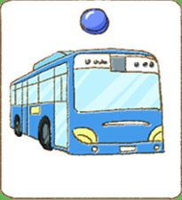
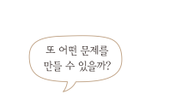
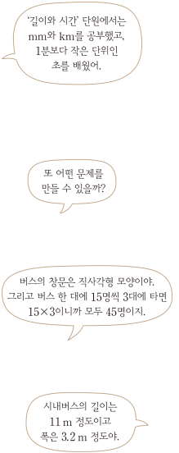
그림 카드와 관련 있는
문제 만들기
학급 전체에서 문제 만들기 카드 놀이를 하면서 발표해 봅시다.
그림 카드를 한 장씩 뒤집어서 나온 그림을 보고 관계 있는 상황이나 문제를 만들어 보세요.
버스의 창문은 직사각형 모양입니다.
버스의 길이는 약 11m 입니다.
한 버스에 32명씩 3대이면 32×3이므로, 모두 96명입니다.

Slide 7
그림 카드와 관련 있는
문제 만들기
모둠에서 만든 문제의 답을 구하고 새로운 문제를 만들어 보세요.
이번 학기에 공부한 수학 내용을 이야기해 보세요.
세 자리 수끼리 덧셈과 뺄셈을 배웠습니다.
도형 중 선분, 직각, 직각삼각형, 직사각형, 정사각형을 배웠습니다.
또한 생활 속에서 이런 모양과 같은 모양으로 된 것도 알아보았습니다.
곱셈구구를 활용한 나눗셈과 곱셈을 배웠습니다.
1mm와 1km를 알아보았고, 시간을 초 단위까지 배웠습니다.
전체에 대한 부분을 분수로 나타내는 활동과 간단한 분수를 소수로
바꾸는 것도 해 보았습니다.

Slide 8

배운 내용을 생각 그물로 그리기
한 학기 동안 배운 수학 내용을 모둠별로 이야기하면서 생각 그물로 표현한 뒤, 무엇을 배웠는지 이야기해 봅시다.

Slide 9
수학으로 세상 보기
한 학기 동안 수학 공부를
열심히 했어요.
3학년1학기

